Slide 1

内受容感覚の個人差が表情変化の 予測の正確さにおよぼす影響
日本心理学会
第85回大会
前川亮（広島大学）
笹岡貴史（広島大学）
乾敏郎（追手門学院大学）

Slide 2
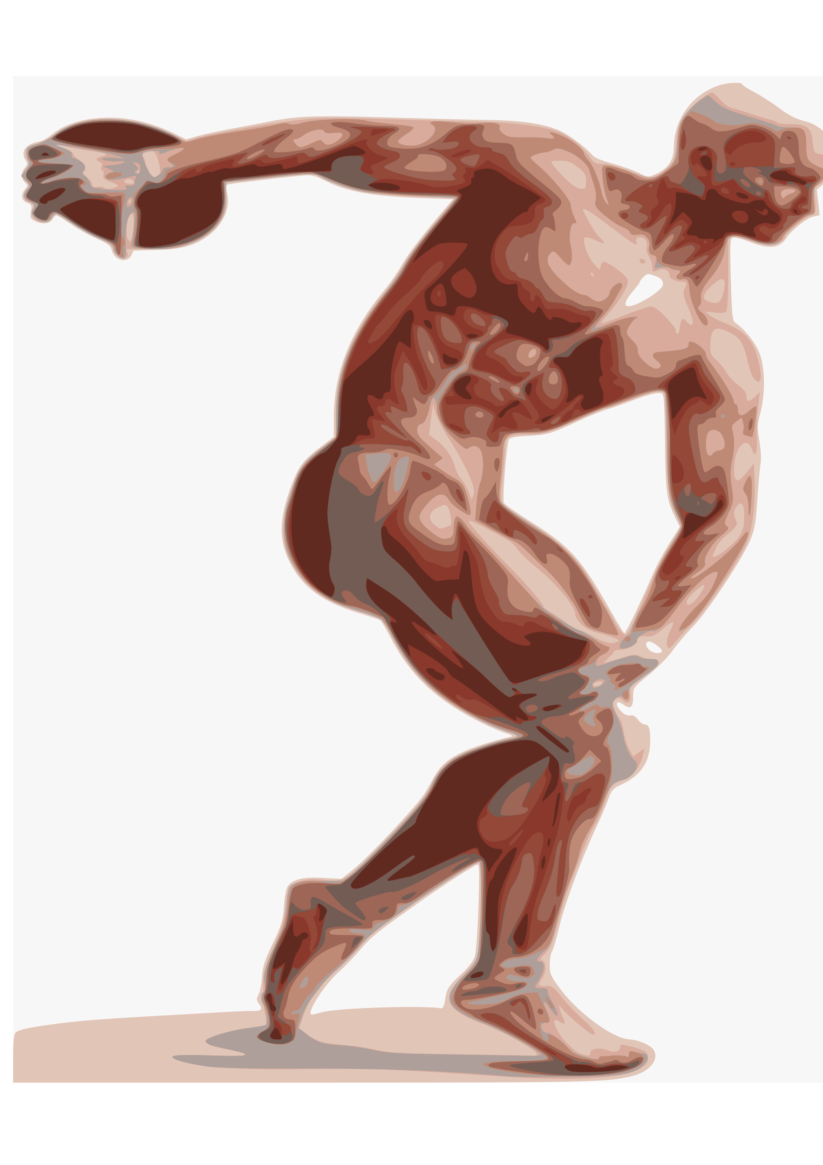
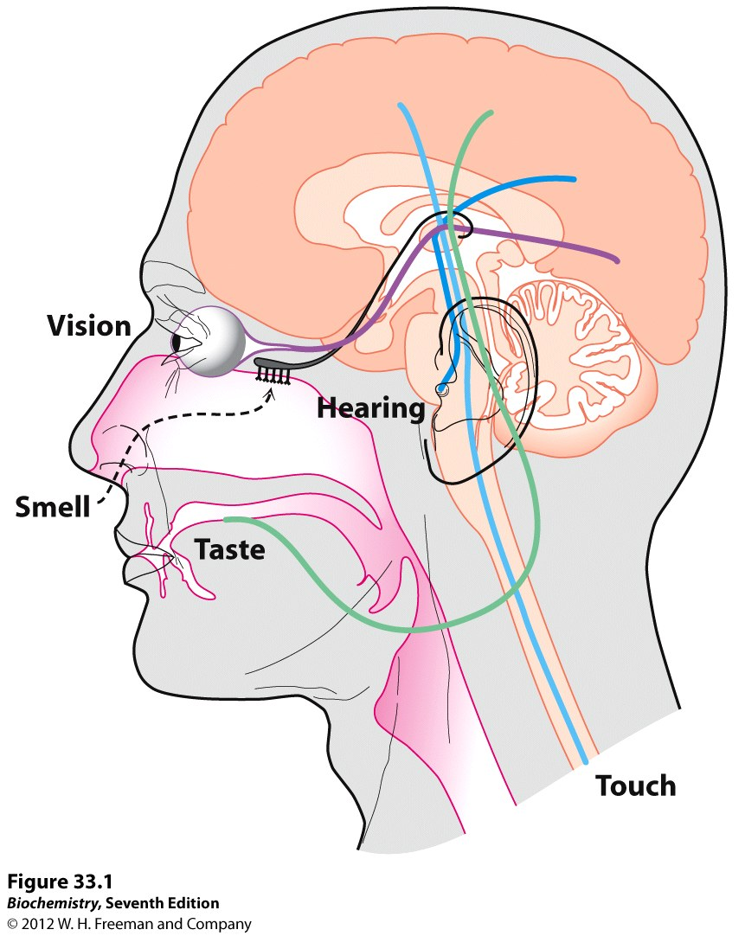
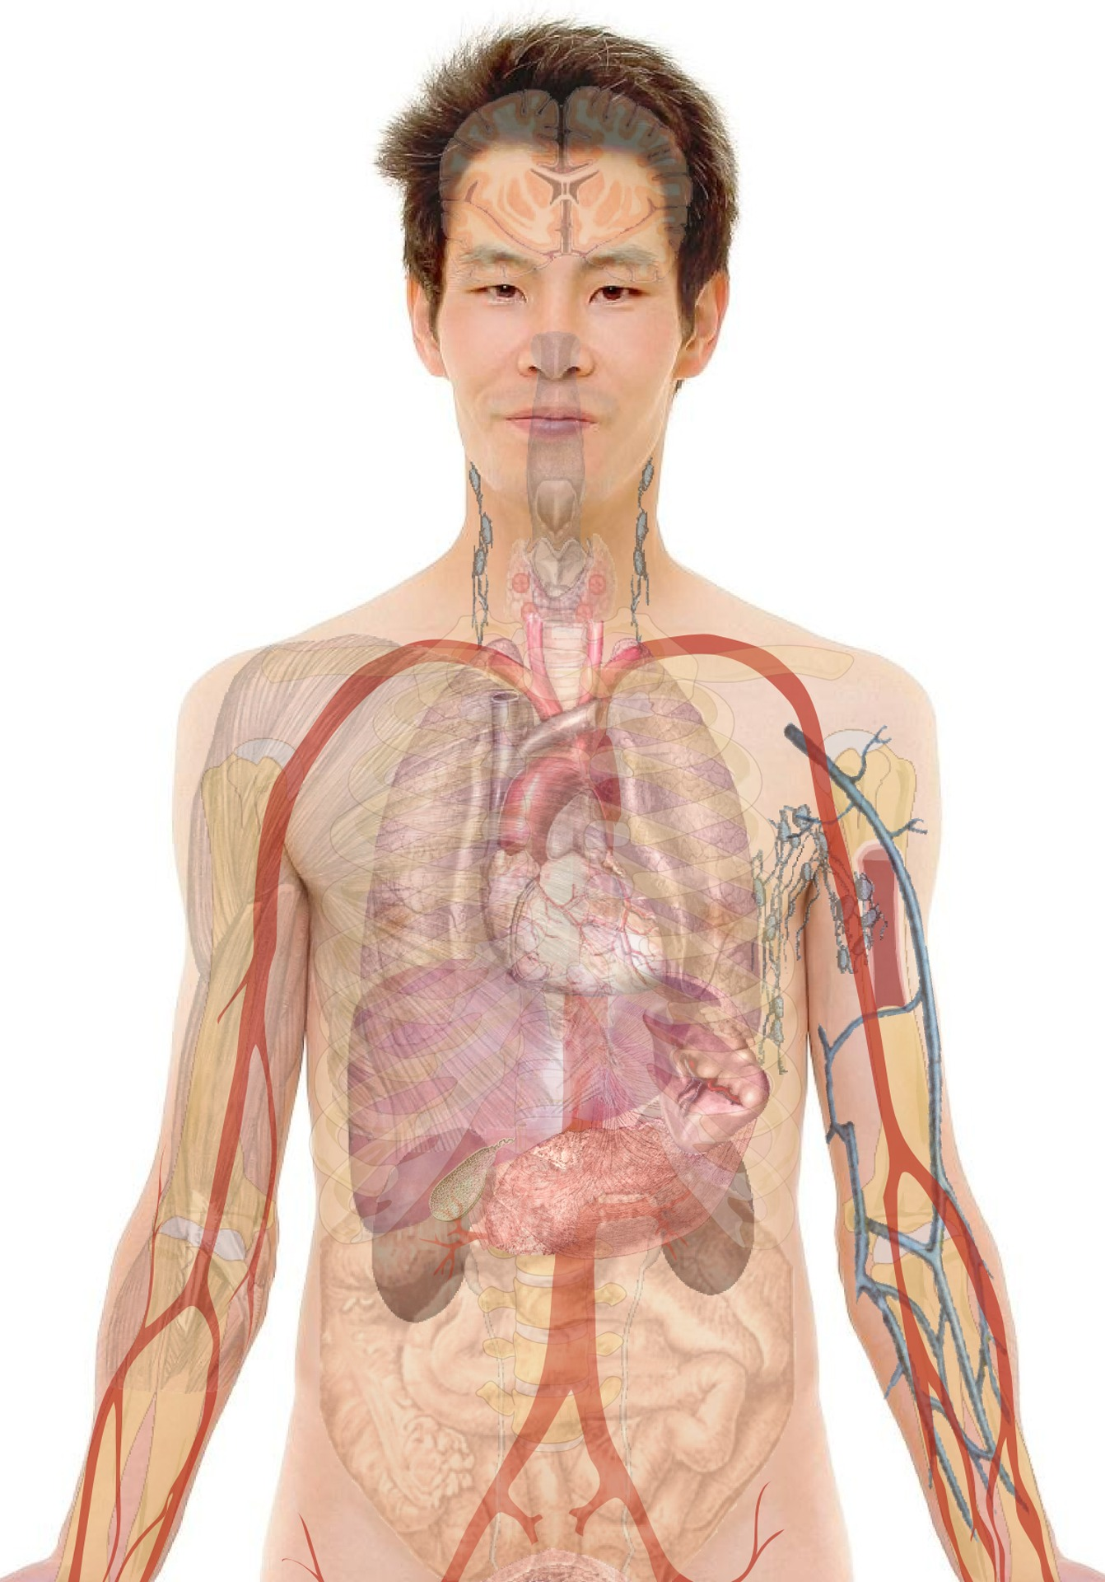
内受容感覚とは
感覚信号
外受容感覚
固有受容感覚
内受容感覚
視覚
聴覚
味覚
嗅覚
触覚
骨格筋の緊張
平衡感覚
心拍・血圧・呼吸
内臓の状態
代謝
身体内部の生理状態の感覚を表す概念
生命維持および身体の平衡を保つ機能を持つ（ホメオスタシス）
Araim et al., 2011

Slide 3
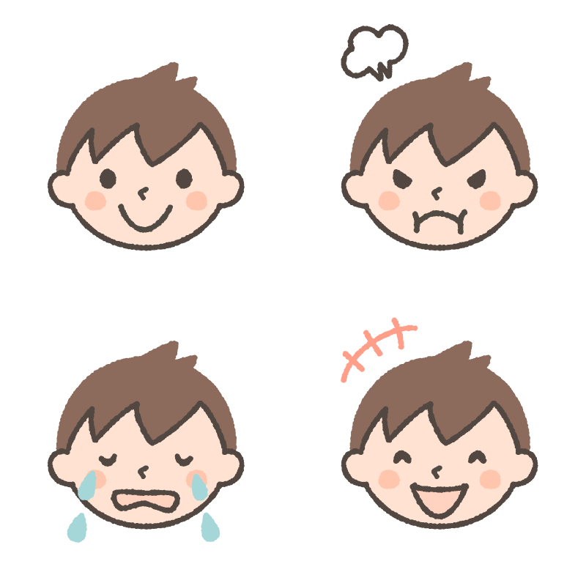
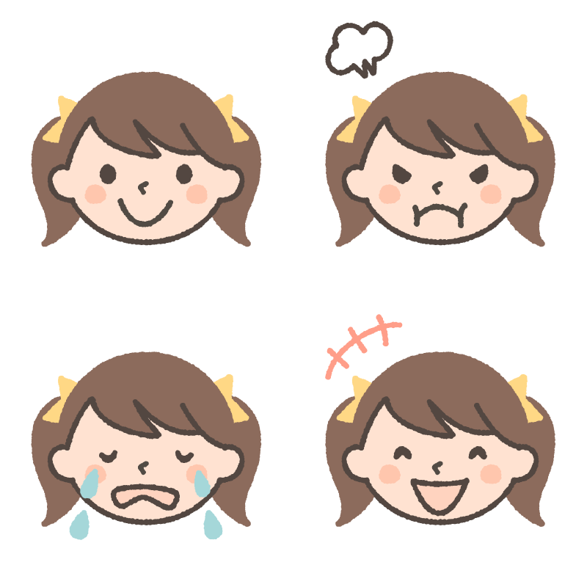
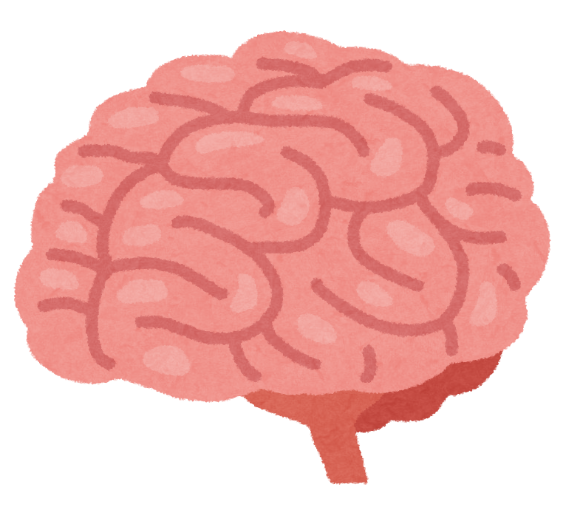

他者感情推定
Embodied simulation theory (Gallese, 2005; 2009)
身体状態を模倣することで他者感情推定を行う
（情動的）共感
シミュレーション
他者
自分
外受容
“幸福そうだ”
感情推定
共感
内受容
予測信号
内受容感覚の個人差が他者感情推定に影響を与えると予想される
Notes:
The idea that ​​using one's own body to recognize other emotion has been discussed for a long time.
This idea is called embodied simulation theory and is thought to be related to empathy.
Recently, the interoception is thought to be related to this idea.
This figure shows the recognition of the other emotion from facial expressions
This is self and this is other individual.
When observing the emotions of others, that information is input from the exteroceptive sensation.
Then, the information is processed in the brain, for example insula, and the prediction signal of the body state is changed.
It is thought that this predictive signal of interoceptive sensation also generates emotions at the same time, and this helps to feel the emotions of others.
If the interoceptive accuracy is poor, an appropriate prediction signal cannot be created, and there will be problems in understanding the emotions of others.
If the interoceptive sensitivity is accurate, it is thought that the loop of the prediction and the interoception can became stable quickly. Then, emotion estimation become accurate.
As a result, people with a good interoceptive sensitivity may be good at estimating the emotion of others.
他者の表情から感情を認識する際に，自身の体を使っているという考え方は古くからあります。
最近では内受容感覚とその予測が感情にかかわるという理論とも結びついて，これらの理論が考えられるようになってきました。
この図は他者感情の理解を模式的に示したものです。
こちらが自分でこちらが他人です。
他人の感情を観察すると，外受容感覚からその情報が入力されます。
そしてそれらは島を主とする脳内で処理され，身体状態の予測信号が変更されます。
この内受容感覚の予測信号は同時に感情も生成し，他者と同じ感情を感じることを助けるという風に考えられています。
このとき，内受容感覚が正確だと，内受容感覚の予測が正確に出されると考えられます。
また，内受容感覚が正確だとこのループが安定し，予測も早く安定すると考えられます。
結果として，内受容感覚に優れる人は他者感情推定に優れると考えられています。
こうした自身の体を使った他者感情の推定メカニズムは共感として知られています。
有名なものではembodied simulation theoryとして提案されています。

Slide 4
内受容感覚と他者感情推定
身体状態によって他者感情の知覚が促進される (Garfinkel et al., 2014; Gray et al., 2012)
内受容感覚が低いと韻律の認識精度が低下する (Mulcahy et al., 2019)
内受容感覚が低いと，他者表情の認識精度が低下する(Chick et al., 2020)
内受容感覚と他者感情評定値の間に相関がみられる （前川ら，HIP 2019）

Slide 5
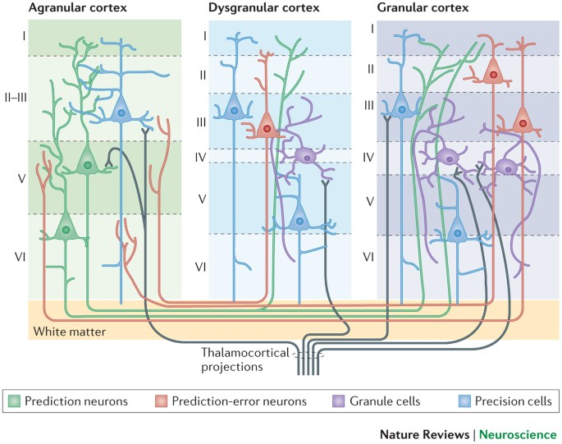
内受容感覚予測，予測誤差
内受容感覚およびその予測信号が感情と関係することを示唆する理論が提唱されている
Seth (2013)
Barrett and Simmons (2015)
しかし，実験的に内受容感覚の予測信号の働きは確かめられていない
Notes:
At present, several hypotheses have been proposed regarding the prediction of internal receptive sensation and the relationship between them and emotions, but the theory precedes them and has not been sufficiently verified empirically.
Therefore, the goal of the research is to clarify the function of the predictive signal of the interoception.
現在では，内受容感覚の予測について，またそれと感情の関係についていくつかの仮説が提唱されていますが，理論が先行しており経験的に十分に検証されていません。
そこで，内受容感覚の予測信号の働きを明らかにすることが研究の目標になります。

Slide 6
研究の目的
内受容感覚の予測過程について明らかにする
本実験では
他者感情推定課題を用いる
視覚（外受容感覚）処理，内受容感覚処理を含んでいると考えられる
心拍課題により内受容感覚の個人差を測定する
他者感情を予測する課題を作成し，内受容感覚の個人差が，感情予測に与える影響を明らかにする

Slide 7
実験全体の流れ
参加者群A
（N=33）
表情イメージ課題
（Imagery task）
心拍カウント課題
心拍弁別課題
参加者群B
（N=33）
表情記憶課題
（Momentum task）
内受容感覚の個人差を測る課題
他者感情推定課題

Slide 8
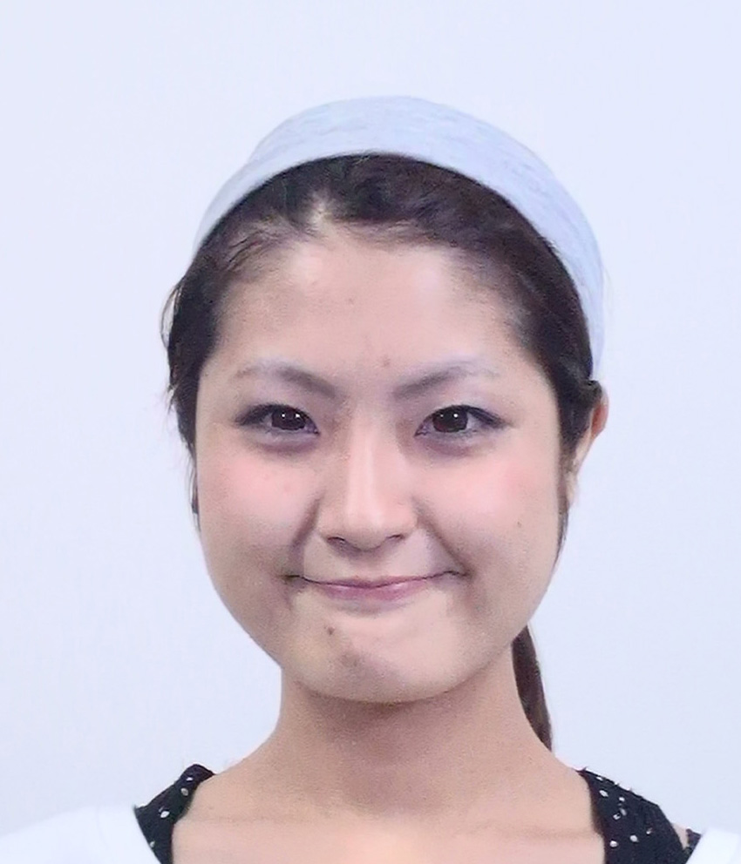

表情イメージ，記憶課題
表情変化の続きを頭の中でイメージする
Imagery task
表情変化刺激
Blank
感情の予測
表情変化の最後の表情を記憶する
Momentum task
感情の記憶
Notes:
This is a task overview.
We performed two main types of tasks.
Imagery task and momentum task.
First, participants observe a video with changing facial expressions.
In this example, the expression changes from expressionless to smiling.
Then, the expression disappears on the way and a blank is inserted.
Then, in the imagery task, participants are asked to imagine the continuation of this facial expression change.
I think that imagining the continuation of this facial expression change is related to the prediction of emotions and the prediction of internal receptive sensations.
Next, in the momentum task, ask participants to remember their facial expressions just before they disappeared.
Here, I would like to investigate the relationship between emotional memory and internal receptive sensory sensitivity.
これはtask overviewです。
大きく2種類の課題を行いました。
Imagery taskとmomentum taskです。
まず，参加者は表情の変化する動画を観察します。
この例では，無表情から笑顔に表情が変化しています。
そして，途中で表情が消え，blankを挟みます。
そのあと，imagery taskでは，参加者はこの表情変化の続きを想像してもらいます。
この表情変化の続きを想像することが，感情の予測，そして内受容感覚の予測と関連するのではないかと考えています。
次に，momentum taskでは，参加者には消える直前の表情を覚えておいてもらいます。
こちらでは，感情の記憶と内受容感覚感度の関係を調べようと思っています。

Slide 9
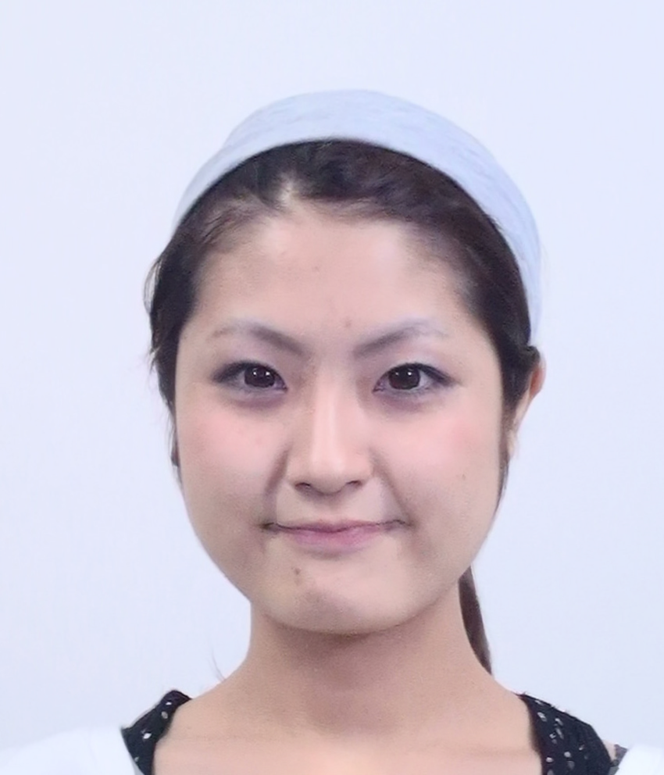
1.0s
1.5s
1.0s
+
固視点
表情変化刺激
中性 -> 幸福
中性 -> 悲哀
三角形の変化 (control)
Blank
応答 (2AFC)
Imagery task
(参加者群 A
N = 33)
表情変化刺激が消えた後も，同じペースで表情が変化していくことを想像する
想像した表情と近い表情を選ぶ
Momentum task
(参加者群 B
N = 33)
表情変化刺激の消える直前の表情と近い表情を選ぶ

Slide 10
実験で用いた表情変化刺激のモーフィング率とProbe刺激
Imagery
Probe
Probe
Probe
Momentum
Probe
Probe
Probe
Notes:
This is the time course of the morphing ratio in the tasks.
Upper row shows imagery task, and lower row shows momentum task.
Vertical axis is morphing ratio, and 100 means strong emotion, happy or sad.
And 0 means neutral expression.
The movie started from neutral face, and increasing to happy or sad.
In the movie, facial expression became stronger.
There are 3 conditions, increasing facial expression slowly and increasing facial expression quickly, and start from middle morphing ratio.
This point indicate the timing that face was disappeared.
Because this is the imagery task, participants had to imagine the continuous increasing of facial expression.
In the momentum task, participant had to select the same facial expression as the image disappeared point.
These colored symbols show the target stimuli.
For example, this orange means participant had to select from morphing ratio 0, neutral face or morphing ratio 25.

Slide 11
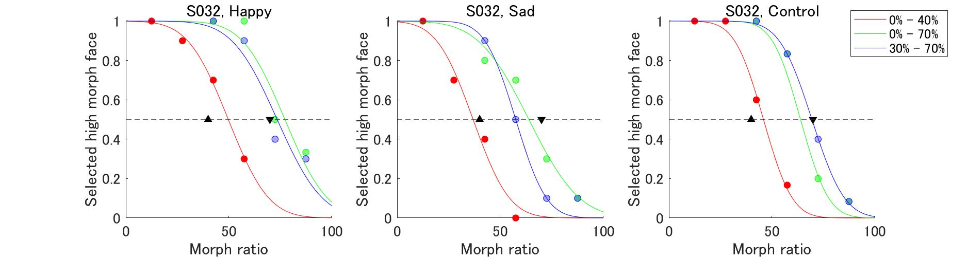
Momentum課題，一人の参加者の応答例
low
high
Neutral
Happy
Neutral
Sad
Small
Big
▼ および▲はターゲットのモーフィング率を示す (▲ :40%, ▼:70%)
累積正規分布N (μ, σ)によるフィッティング
μ -> 主観的等価点（参加者が想像または記憶したモーフィング率）
σ -> 感情推定の精度

Slide 12
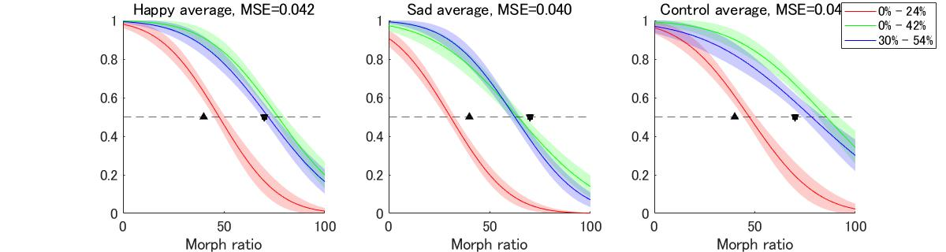
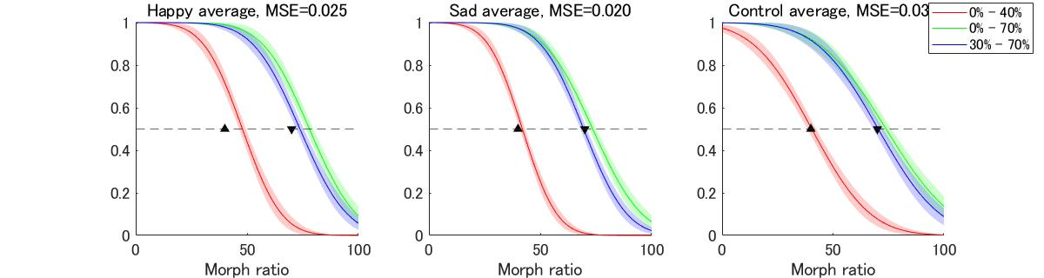
表情課題，全参加者の平均
Imagery
Momentum

Slide 13
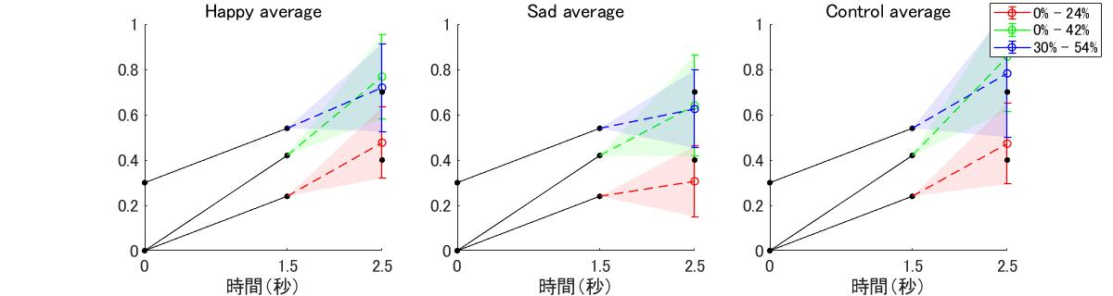
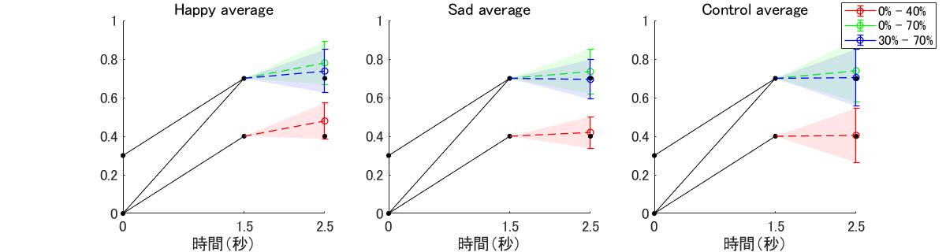
表情課題，全参加者の平均
Imagery
前スライドと同じデータを横軸を時間，縦軸をモーフィング率としてプロットしなおした
Momentum

Slide 14
ここまでの考察
課題間の比較
Imageryの方がMomentumよりも心理測定関数の傾きが緩い
→ Imageryの方が難しい
表情条件において，Imageryは過小評価，Momentumは過大評価傾向
外受容感覚（視覚）＋内受容感覚（感情）の影響
統制（三角）条件ではImageryは過大評価，Momentum課題は正確
外受容感覚（視覚）のみの影響
→「顔」，「表情」という要素が課題に入ることによって，視覚作動記憶や視覚イメージ変換が修飾されている
→外受容感覚・内受容感覚の相互作用の影響の可能性がある
→内受容感覚の個人差に影響をうけるかどうかを調べる

Slide 15
ここまでの考察
感情価による比較
Momentum課題
幸せな顔はより幸せな方向に記憶が変容，悲しい顔は正確に記憶
Imagery課題
悲しい顔への変化の予測は過小評価
→ 全体として 幸福＞悲哀 というバイアスがみられる
→ このバイアスの大きさに内受容感覚の個人差が影響するかどうかを検討する
表情イメージ，記憶課題の参加者について内受容感覚の感度の個人差を調べる課題を行い，
内受容感覚の差が各課題のパフォーマンスに与える影響を調べる

Slide 16
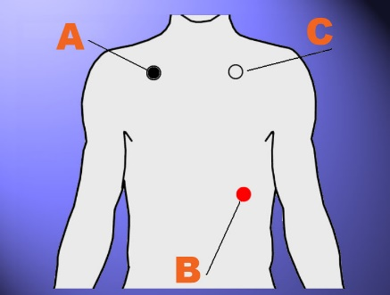
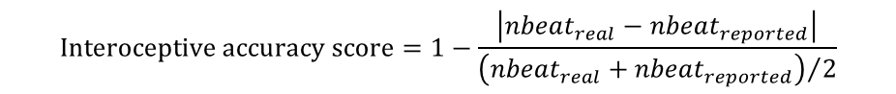
内受容感覚の個人差を調べる課題
心拍カウント課題（心拍追跡課題）
2回提示されるビープ音の間の参加者自身の心拍をカウントする
課題の長さ：25, 30, 35, 40, 45, 50 [seconds]
心拍カウント課題の成績の計算式
心拍弁別課題
参加者のR波を心電図にてリアルタイムに計測し，R波のタイミングに様々な遅延を加えたタイミングで10回ビープ音を提示
参加者の心拍と一致していたかどうかを回答
遅延条件 4条件: 0ms, 150ms, 300ms, 450ms
♪
♪
$$Interoceptive accuracy score=1−\frac{\left|{nbeat}_{real}−{nbeat}_{reported}\right|}{{\left({nbeat}_{real}+{nbeat}_{reported}\right)}/2}$$
Counting
Delay 0ms
♪
♪
♪
♪
♪
♪
♪
♪
♪
♪
Delay 450ms
♪
♪
♪
♪
♪
♪
♪
♪
♪
♪
Notes:
These are the heartbeat tasks.
These are the same as sasaoka-sensei and hirose-san.
I did heartbeat tracking and heartbeat discrimination task.

Slide 17
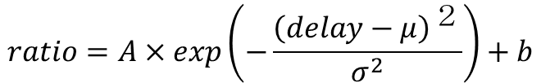
心拍弁別課題のデータ解析
心拍と音が一致していると感じられる心拍と音の遅延の範囲は140～300 msと個人差がある（Ring & Brener, 2018）
→結果をガウス関数でフィッティングすることにより，ガウス関数のピークのタイミング (μ) を主観的等価点とし，ガウス関数の高さ (A) と幅 (σ) を内受容感覚の個人差の指標とした
高さ(A)：内受容感覚感度
幅(σ)：内受容感覚精度
フィッティングに用いた関数
$$ratio=A×exp\left(−\frac{{\left(delay−μ\right)}^{２}}{σ^{2}}\right)+b$$
Notes:
This is the analysis of heartbeat discrimination.
This is also same as sasaoka-sensei and hirose-san.

Slide 18
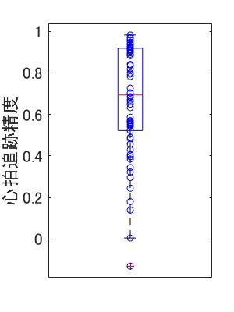
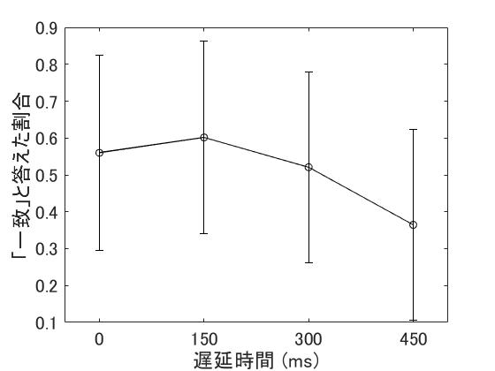
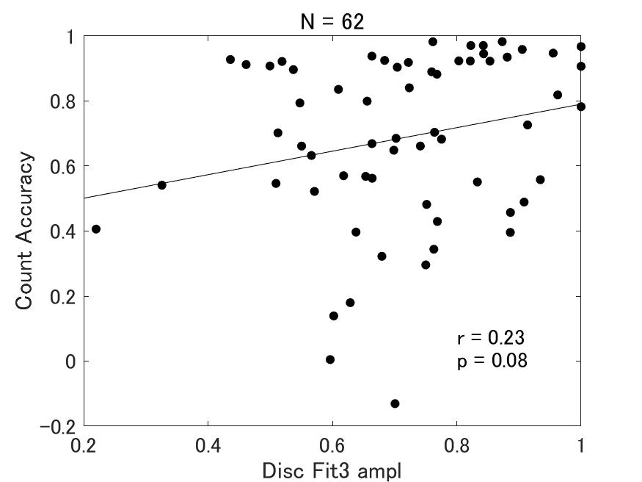
心拍課題の結果
心拍カウント課題の得点
心拍弁別課題の平均応答
心拍カウント得点と弁別課題の振幅（A）の相関
心拍カウント課題得点
一致と答えた割合
心拍カウント課題得点
遅延時間 (ms)
心拍弁別課題振幅（A）
先行研究結果と概ね一致している
追跡精度の平均 ：0.66±0.21（Garfinkel et al., 2015）
弁別課題の応答 ：100ms-300ms条件が一致と答えやすい（Brener et al., 1994）
追跡と弁別の相関：r = 0.32（Garfinkel et al., 2015）

Slide 19
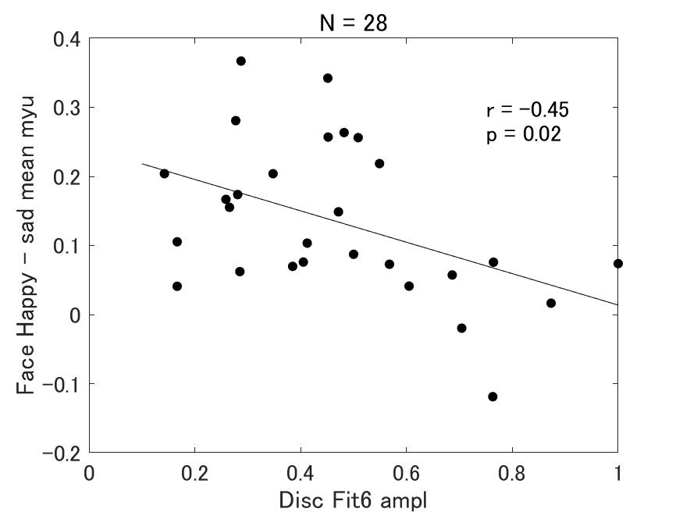
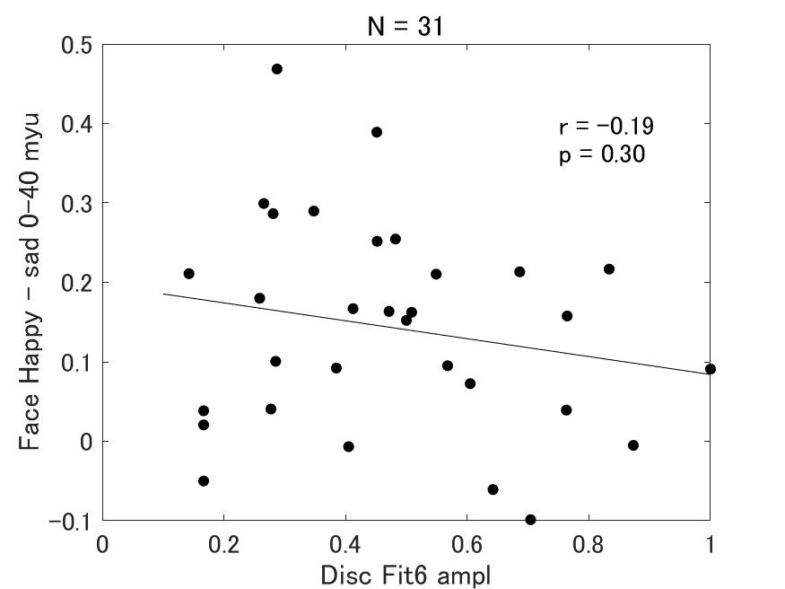
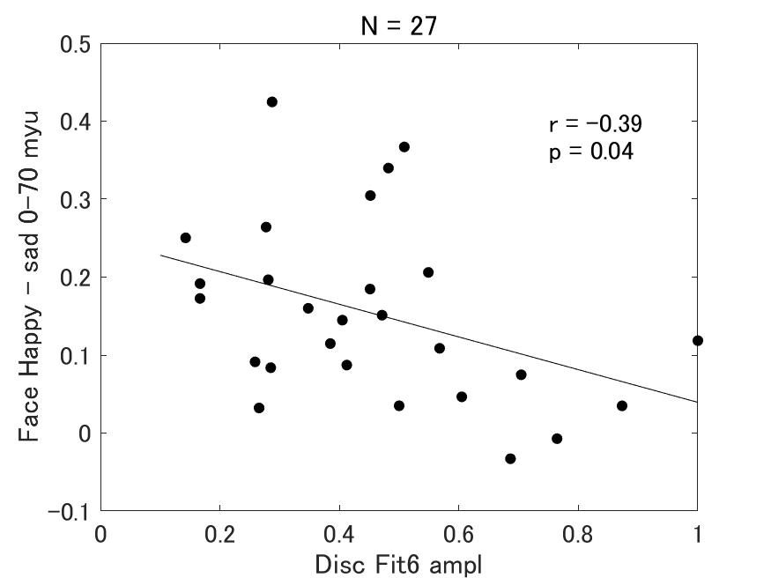
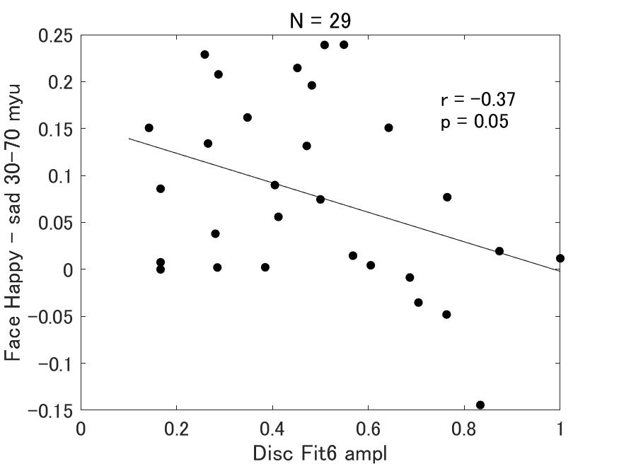
心拍弁別課題成績とImagery課題の関係
主観的等価点（幸福ー悲哀，0-40）
主観的等価点（幸福ー悲哀，0-70）
主観的等価点（幸福ー悲哀）
内受容感覚感度（A）
内受容感覚感度（A）
主観的等価点（幸福ー悲哀，30-70）
内受容感覚感度（A）
内受容感覚感度（A）
内受容感覚感度が高いほど，幸福と悲哀の主観的等価点の差が小さい

Slide 20
考察
Imagery課題において内受容感覚感度が高い個人ほど幸福と悲哀の差が小さい
※全参加者で結果：幸福表情を強く，悲哀表情を弱くイメージするバイアスがあった
内受容感覚感度が高いと，表情の感情価によるバイアスが小さくなる
内受容感覚の個人差がImagery課題の結果に影響した
→課題に関連する脳内情報処理に内受容感覚処理が関与している可能性を示唆
他者の顔表情の物理的変化を予測（シミュレート）する過程
①外受容感覚的な変換
②「情動的共感」的，自動的な内受容感覚シミュレーション
内受容感覚感度の高い（ダイナミックレンジの広い）個人ほど，②内受容感覚シミュレーションをより詳細に行うことができた→Imagery課題が正確に行えた可能性
Momentum課題：内受容感覚の個人差の影響がない
→感情画像を記憶する課題では内受容感覚の高低の影響がない，または弱い

Slide 21
考察
今後の展望
内受容感覚の影響を確かめるため，課題中の身体反応を調べる
心拍，皮膚伝導反応など
感情の種類による影響を確かめるため，他の感情（例えば覚醒度軸の感情）を用いて実験を行う
謝辞
本研究は下記の支援を受けて行われた
国立研究開発法人科学技術振興機構（JST）の研究成果展開事業「センター・オブ・イノベーション（COI）プログラム」（JPMJCE1311）
文部科学省科学研究補助金 挑戦的研究（開拓）「主体的多感覚統合による知覚・認知過程の新しい枠組みの構築」（課題番号20K20423）

